Slide 1
Fontes de dados

Slide 2
Documentação Microsoft Learn
🔗 https://learn.microsoft.com/pt-br/power-bi/connect-data/desktop-data-sources

Slide 3
Trabalhando com bancos de dados
Padrão ODBC (Open Database Connectivity):
Padrão para acessar e gerenciar dados em bancos de dados;
Aplicações (como o Power BI) podem usar o padrão ODBC para se conectar com bancos de dados através de uma interface comum;
O padrão ODBC é independente do banco de dados que está sendo utilizado;
É necessário instalar o driver ODBC de um banco de dados para estabelecer conexão com ele.

Slide 4

Trabalhando com bancos de dados
Driver
ODBC
Banco
de dados

Slide 5
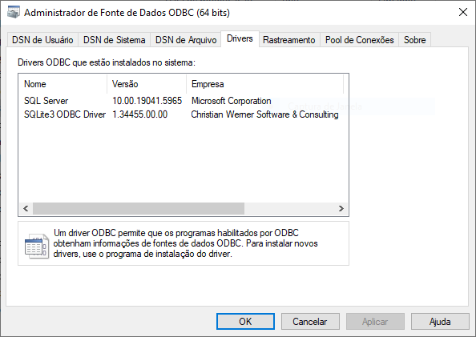
Drivers ODBC instalados
No Windows:
Painel de Controle ► Sistema e Segurança ► Ferramentas Administrativas ► Fontes de Dados ODBC (64 bits) ► Drivers:

Slide 6
Exemplo: driver ODBC do SQLite
🔗 http://www.ch-werner.de/sqliteodbc/

Slide 7
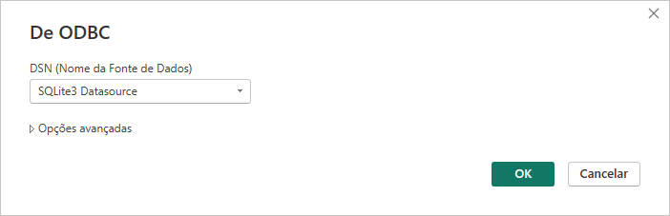
Exemplo: conectando ao SQLite
No Power BI:
Obter dados ► Mais… ► Outro ► ODBC ► Conectar ► SQLite3 Datasource ► Opções avançadas ► Cadeia de conexão;
Inserir cadeia de conexão (ex.: database=C:\caminho\para\cachorros.db);
OK ► Inserir credenciais do banco de dados ► Conectar.

